Slide 1
Travail réalisé
Période du 05 juillet au 16 juillet
Kévin TANG

Slide 2
Plan

Slide 3
Présentation du dataset

Slide 4
RECS 2020
Qu'est-ce que le RECS 2020 ?
Description : Le RECS (Residential Energy Consumption Survey) est une enquête menée par l'Energy Information Administration (EIA) des États-Unis pour collecter des données sur la consommation d'énergie des ménages.
Objectif : Comprendre les habitudes de consommation d'énergie et les caractéristiques des ménages américains.
Période : Données collectées en 2020.

Slide 5
RECS 2020
Structure du dataset
Nombre de variables : 799
Nombre de lignes : 18496
Méthode de collecte : Le RECS utilise un échantillon représentatif des ménages américains pour s'assurer que les résultats peuvent être généralisés à l'ensemble de la population.
Des enquêtes détaillées sont envoyées aux ménages sélectionnés. Ces enquêtes peuvent être administrées sous forme de questionnaires papier, en ligne, des interviews téléphoniques ou des visites sur site.

Slide 6
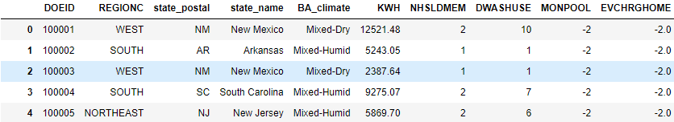
RECS 2020
Exemple de variables
state_name : nom de l’Etat où se trouve le ménage
KWH : quantité totale d’électricité utilisé en kilowatt-heure
NHSLDMEM : nombre de personnes dans le ménage
DWASHUSE : fréquence d’utilisation du lave-linge par semaine
Exemple de données

Slide 7
Pré-traitement

Slide 8
Nettoyage des données
Suppression des variables concernant les énergies autres que l’électricité (fuel, gaz naturel, propane, bois…).
Cette suppression concerne 116 variables. Il reste 683 variables.
Suppression des variables qui concerne les variables indicateurs d’imputation pour d’autres variables et de calibration pour l’analyse de l’EIA
Cette suppression concerne 407 variables. Il reste 276 variables.

Slide 9
Gestion des valeurs NaN
Identification des lignes contenant une valeur Nan
Calcul des distances euclidiennes entre chaque ligne avec NaN et les lignes complètes avec sklearn.metrics.pairwise.nan_euclidean_distances
Remplacement des valeurs NaN avec la ligne la plus proche

Slide 10
Variables comportementales
Identification manuelle des variables comportementales
88 variables ont été classifiées comme comportementales.
Exemples :
MONPOOL : nombre de mois d’utilisation de la piscine l’année dernière
OVENUSE : fréquence d’utilisation du four par semaine
EVCHRGWKS : l’utilisateur charge son véhicule électrique sur son lieu de travail/d’étude
DWCYCLE : type de cycle d’utilisation principal du lave-vaisselle (cycle rapide, cycle lourd pour casserole, cycle à basse consommation d’énergie…)

Slide 11
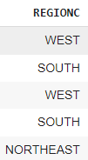
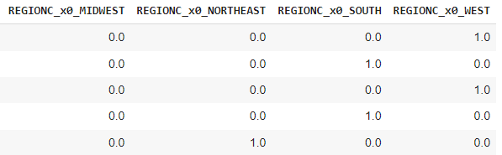
Encodage des données catégorielles
Dire le nb de variables categorielles
Les algorithmes de machine learning nécessitent des données numériques. Les données catégorielles doivent donc être transformées en format numérique pour être utilisées dans les modèles.
L’encodeur utilisé est OneHotEncoder qui crée une nouvelle colonne pour chaque catégorie avec des valeurs binaires (0 ou 1). Le dataset s’agrandit de 144 colonnes.
Il y a 420 variables.

Slide 12
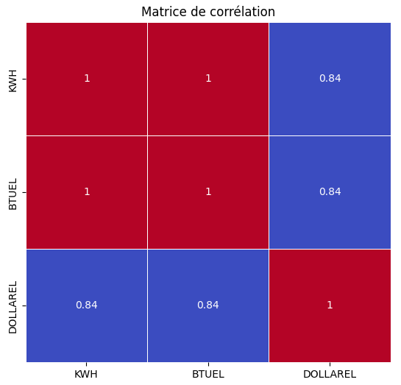
Variables target
Au début de notre étude, nous avions identifié 3 variables cibles :
KWH : quantité totale d’électricité utilisé en kilowatt-heure
BTUEL : quantité totale d’électricité utilisé en BTU (British Thermal Unit)
DOLLAREL : coût total de l’électricité consommé en dollar
Cependant, après avoir effectué une analyse de corrélation sur ces variables, il est possible de réduire ce nombre à deux, en gardant KWH et DOLLAREL.

Slide 13
Variables corrélées
Détection des paires de variables fortement corrélées (corrélation > 0.9).
Suppression de ces variables pour réduire la redondance
Résultat : 106 variables ont été supprimées. Il reste 314 variables.
Exemples :
toutes les variables “state_postal” corrélées avec les variables “state_name”
la variable “BA_climate_x0_Subarctic” corrélée avec “IECC_climate_code_x0_8AK”
la variable “AIRCOND” corrélée avec “ELCOOL”, ce qui nous indique que tous les climatiseurs utilisent l’électricité comme source d’énergie

Slide 14
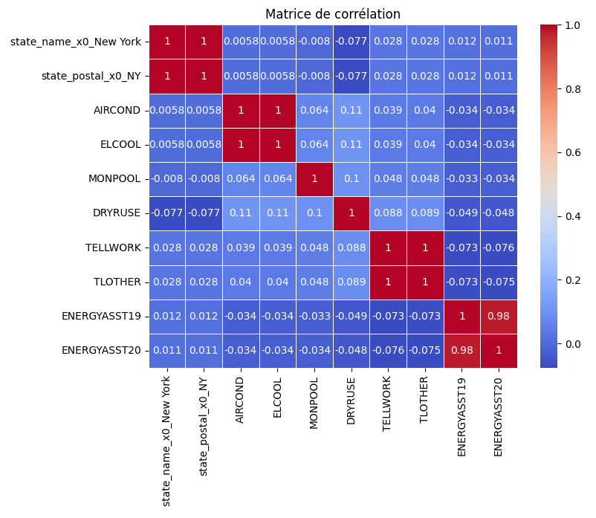
Variables corrélées : Exemples
afficher la matrice correlation en heatmap
triée
voir zone correlé/non correle
Forte corrélation

Slide 15
Conclusion du pré-traitement
Taille du dataset après pré-traitement
Nombre d’échantillons : 18496
Nombre de variables : 799 -> 314

Slide 16
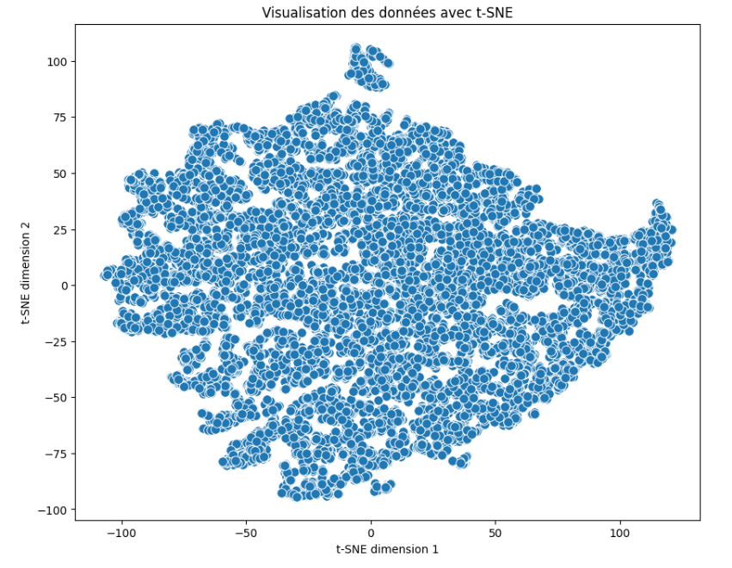
Visualisation des données
Mettre visualisation avec pca

Slide 17
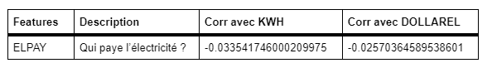
Corrélation avec ELPAY

Slide 18
Sélection de features

Slide 19
Méthode 1 : Corrélation sur l’ensemble des données
Calcul de la corrélation entre toutes les variables et la variable target ‘KWH’
Calcul de la corrélation entre toutes les variables et la variable target ‘DOLLAREL’
Sélection des variables avec une corrélation supérieure à la moyenne
Intersection des variables
Résultat : 106 variables retenues sur les 314 variables
Corr. avec KWH
Corr. > moy
Intersection
Corr. avec DOLLAREL
Corr. > moy

Slide 20
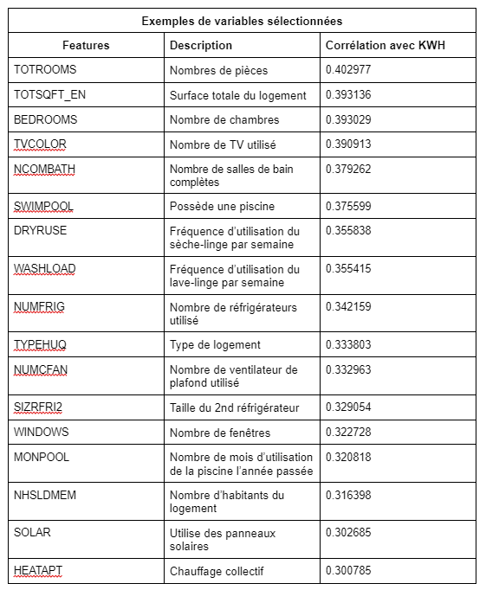
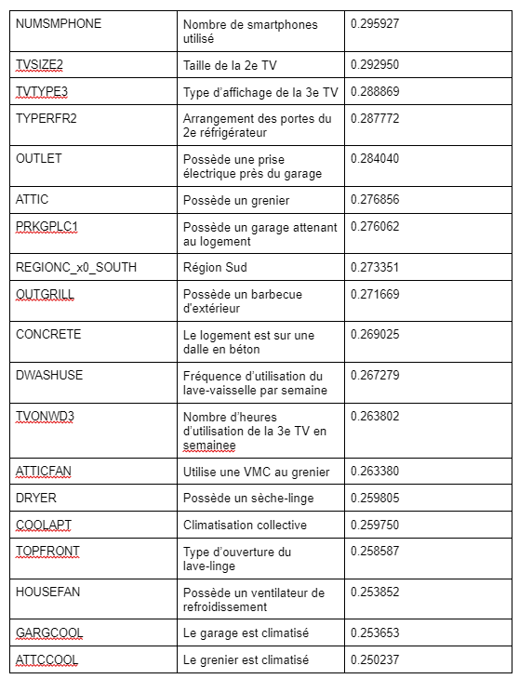
Méthode 1 : Résultats (exemples de quelques variables)
…

Slide 21
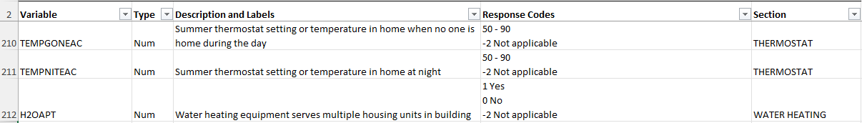
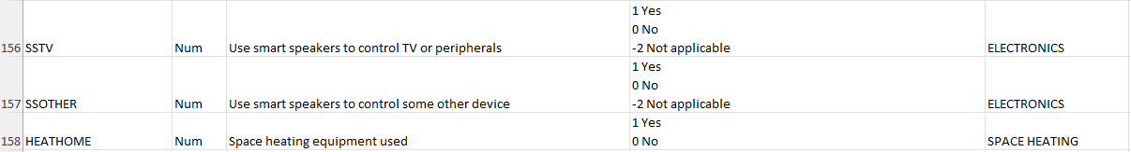
Méthode 2 : Corrélation sur les données catégorisées
Catégorisation des variables :
Dans le dataset d’origine, les variables sont déjà toutes catégorisées
Application de la méthode 1 dans chaque catégorie

Slide 22
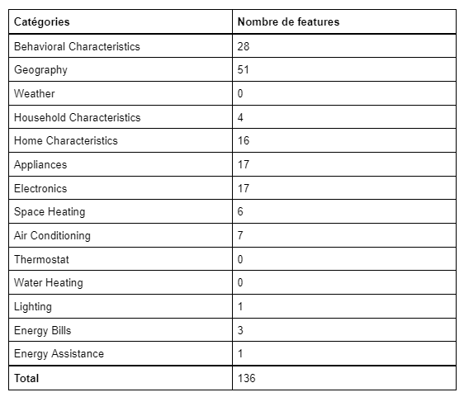
Méthode 2 : Résultats
trier le tableau
rajouter 3e colonne : nb features total par categorie
+
pourcentage

Slide 23
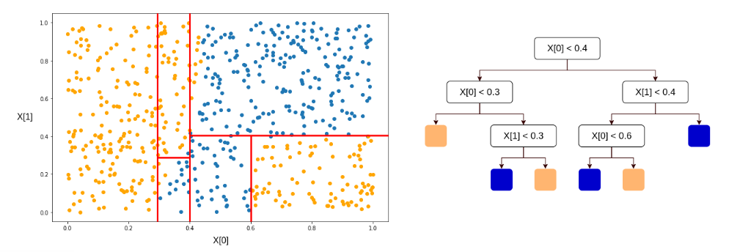
Méthode du coude appliquée au gain d’information
Définition du DecisionTreeRegressor
Le DecisionTreeRegressor est un algorithme d'apprentissage automatique qui utilise un arbre de décision pour prédire des valeurs continues, ici la valeur de KWH ou DOLLAREL.
Principe du DecisionTreeRegressor
Un arbre de décision est une structure arborescente qui pose des questions sur les caractéristiques des données d'entraînement. À chaque question, l'arbre divise les données en fonction des réponses.
Pour prédire une nouvelle valeur, l'arbre suit les branches de l'arbre en fonction des caractéristiques de la nouvelle donnée. La valeur prédite est la valeur moyenne des données dans la feuille finale.

Slide 24
Méthode du coude appliquée au gain d’information
Définition de l’Importance des variables
L'importance des variables est évaluée en mesurant la réduction de l'impureté à chaque division de l'arbre de décision. L'impureté est quantifiée par l'erreur quadratique dans notre cas.
Principe de calcul
À chaque nœud de l'arbre, l'algorithme sélectionne la caractéristique et le seuil de division qui maximisent la réduction d'impureté des sous-ensembles résultants.
La contribution de chaque caractéristique à cette réduction d'impureté est cumulée tout au long de l'arbre.
L'importance des caractéristiques représente donc la contribution relative de chaque caractéristique à la réduction de l'erreur quadratique.

Slide 25
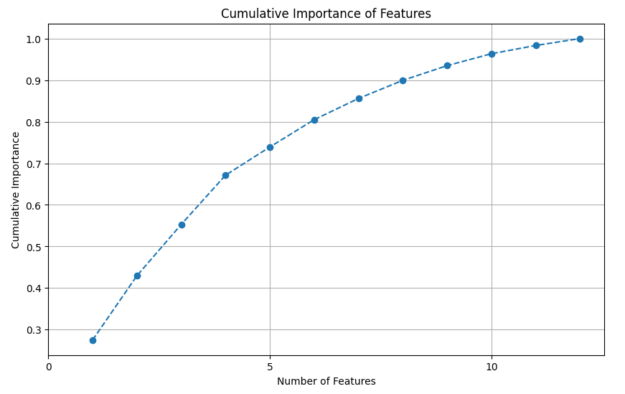
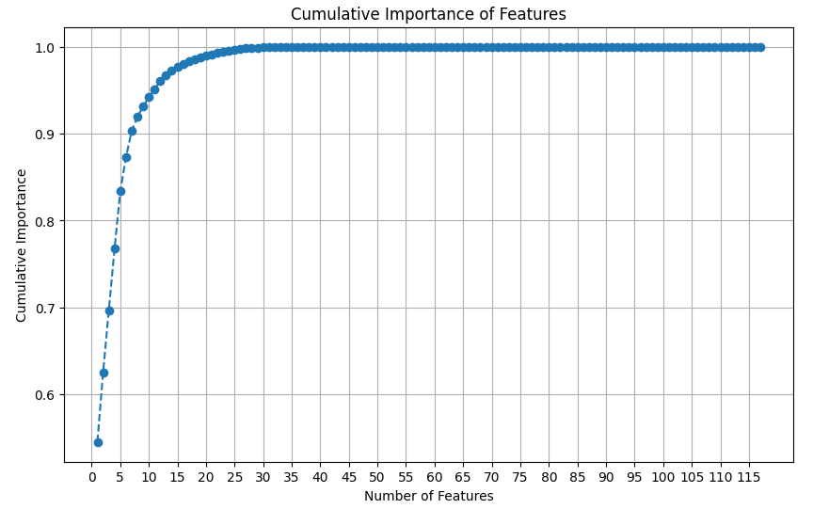
Méthode du coude appliquée au gain d’information
Méthode du coude
Après le calcul de l'importance des variables, celles-ci sont triées par ordre décroissant et leurs importances sont cumulées.
Une courbe cumulative est ainsi obtenue, illustrée ci-dessous. En identifiant le point de coude sur cette courbe, nous pouvons déterminer un nombre optimal de variables à sélectionner.

Slide 26
Méthode 3 : Gain d’information sur l’ensemble des données
La méthode précédemment décrite a été utilisée sur l’ensemble des données pré-traitées.
Résultat : 98 variables retenues sur les 314 variables.
IG avec KWH
Sélection des features
Dataset
Union des variables
IG avec DOLLAREL
Sélection des features

Slide 27
mettre exemples resultats méthode 3

Slide 28
Méthode 4 : Gain d’information sur les données catégorisées
Comme indiqué précédemment, les données d’origine sont catégorisées.
La méthode du coude a donc été appliqué dans chaque catégorie

Slide 29
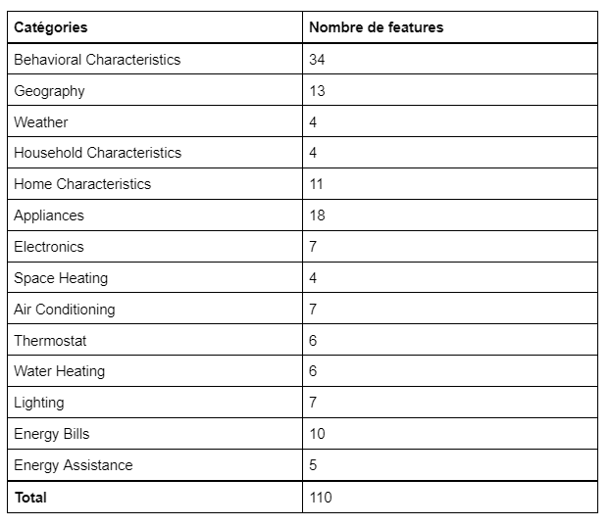
Méthode 4 : Résultats
trier le tableau
rajouter 3e colonne : nb features total par categorie
+
pourcentage

Slide 30
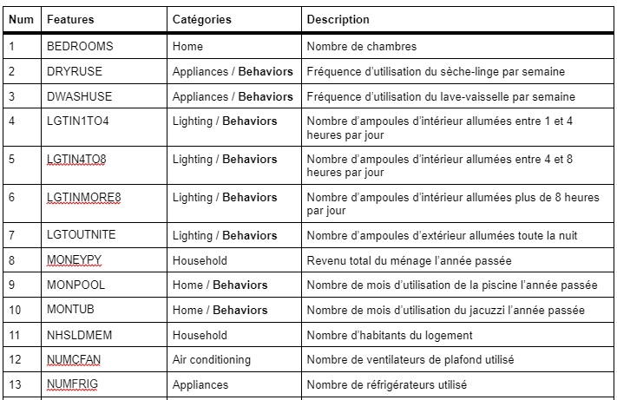
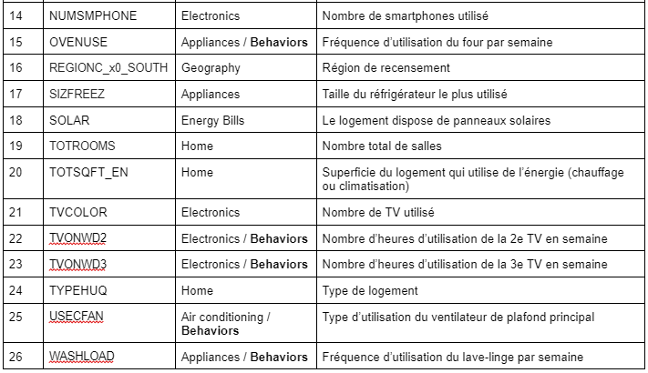
Intersection des 4 méthodes
Résultat : 26 variables
Les 26 variables qui influencent le plus la consommation d’énergie dont 13 sont liées au comportement (la moitié !)
13/88 var comportementales

Slide 31
Clustering

Slide 32
Normalisation des données

Slide 33
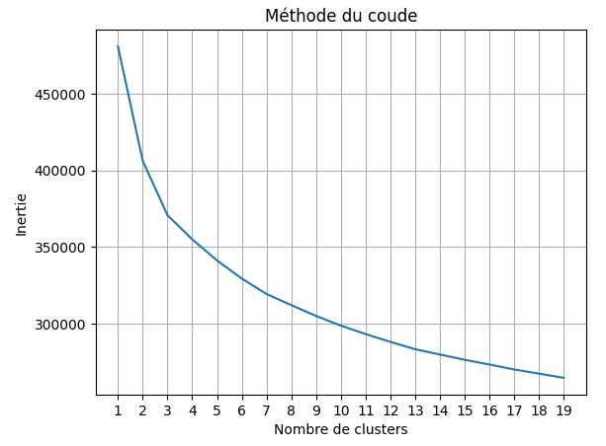
Détermination du nombre de clusters : elbow method
=> 3 clusters

Slide 34
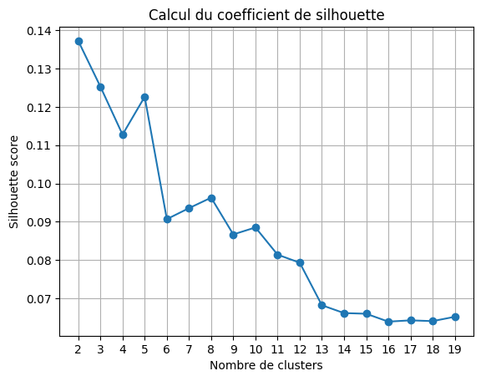
Détermination du nombre de clusters : silhouette score
=> 2 clusters

Slide 35
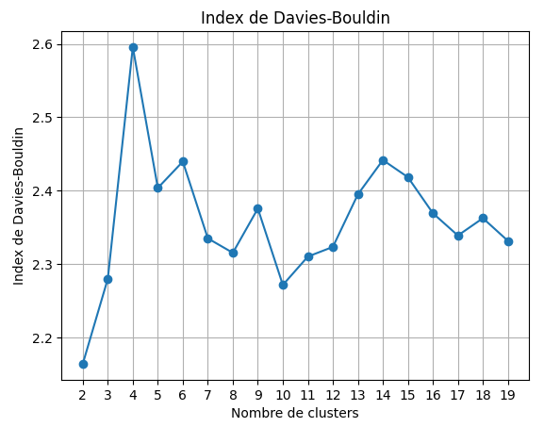
Détermination du nombre de clusters : Index de Davies-Bouldin
=> 2 clusters

Slide 36
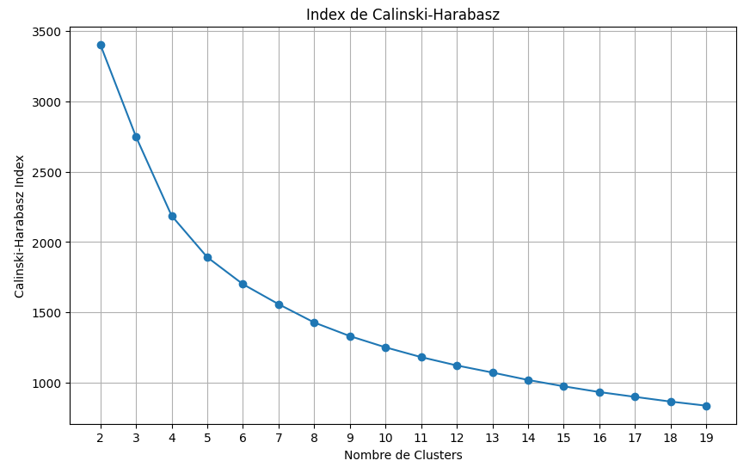
Détermination du nombre de clusters : Index de Calinski-Harabasz
=> 2 clusters

Slide 37
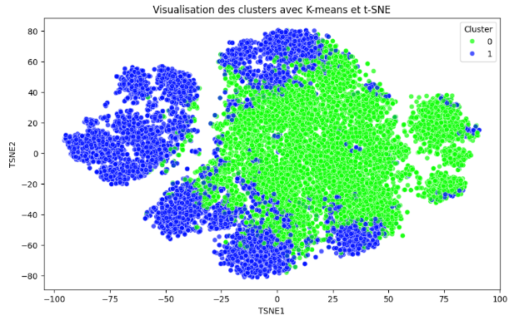
Clustering des variables sélectionnées avec K-Means et 2 clusters
visualisation avec pca
afficher inertie des clusters

Slide 38
Résumé des 2 clusters
Cluster 0 : Les ménages vivant dans de grandes maisons, utilisant beaucoup plus les appareils
Cluster 1 : Les ménages vivant dans des petites maisons ou appartements avec une utilisation modérée des appareils

Slide 39
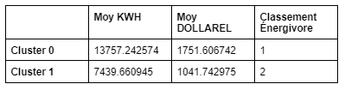
Tableau consommation d’énergie des clusters
1 = cluster qui consomme le plus d’énergie
2 = cluster qui consomme le moins d’énergie

Slide 40
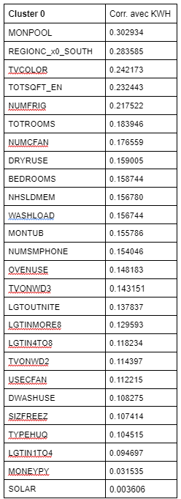
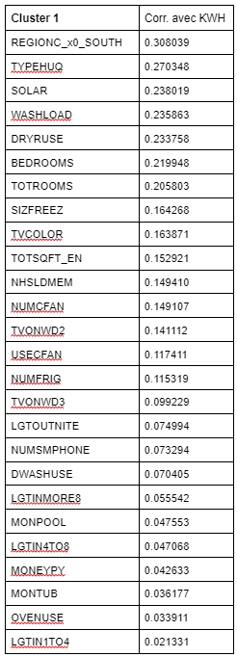
Corrélation entre les variables et les targets
faire des commentaires

Slide 41
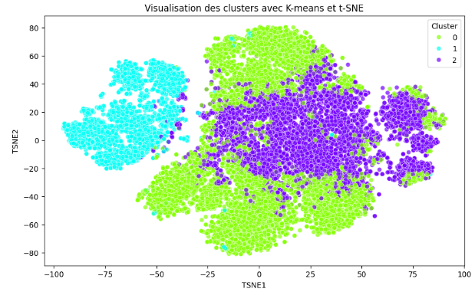
Clustering des variables sélectionnées avec K-Means et 3 clusters
visualisation avec pca
afficher inertie des clusters

Slide 42
diapo difference cluster 2 et 3

Slide 43
Résumé des 3 clusters
Cluster 0 : Les ménages vivant dans de maisons, avec une utilisation modérée des appareils
Cluster 1 : Les ménages vivant dans des appartements avec une utilisation modérée des appareils
Cluster 2 : Les ménages vivant dans de grandes maisons, utilisant beaucoup plus les appareils

Slide 44
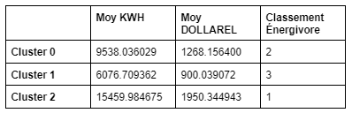
Tableau consommation d’énergie des clusters
1 = cluster qui consomme le plus d’énergie
3 = cluster qui consomme le moins d’énergie

Slide 45
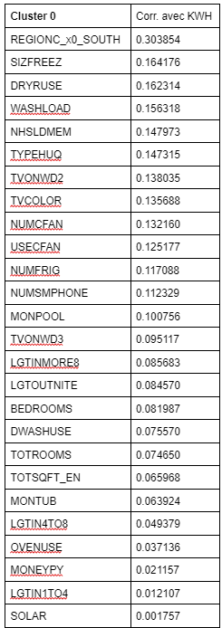
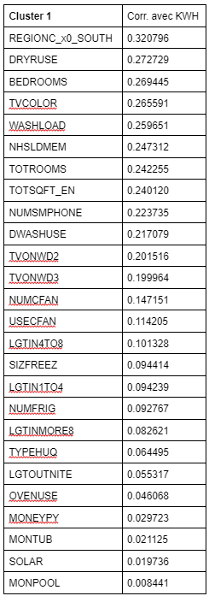
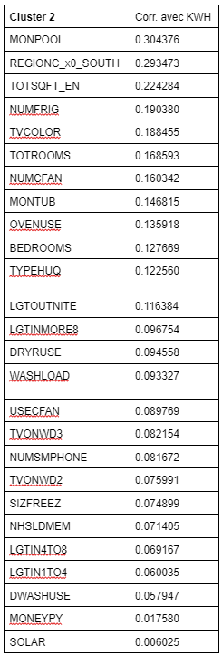
Corrélation entre les variables et les targets

Slide 46
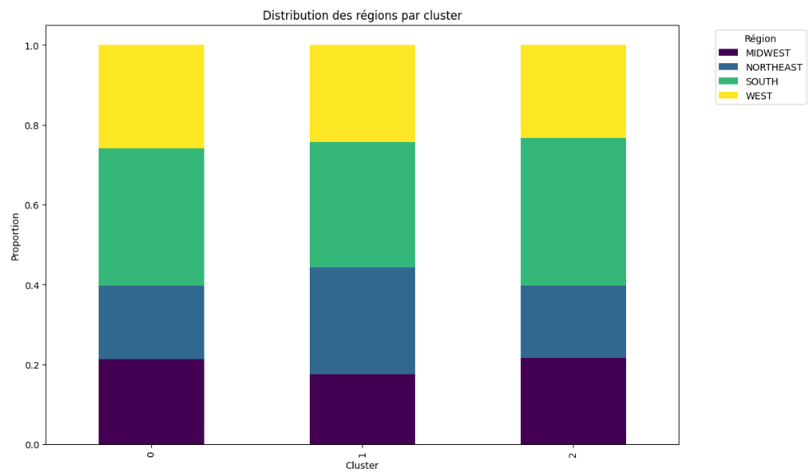
Distribution par région

Slide 47
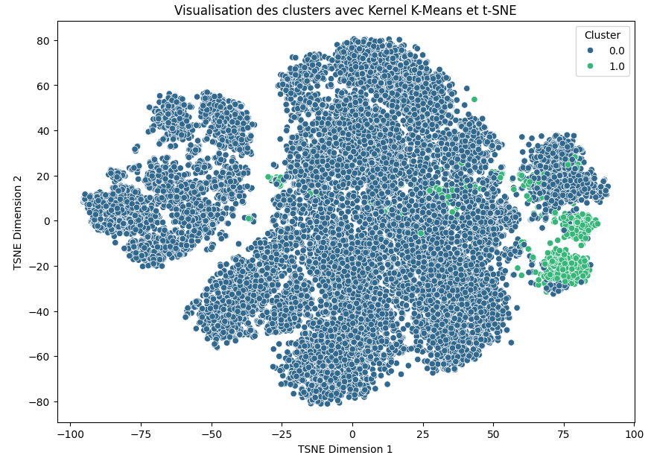
Clustering des variables sélectionnées avec Kernel K-Means et 2 clusters

Slide 48
Résumé des 2 clusters
Cluster 0 : Les ménages vivant dans des petites maisons ou appartements avec une utilisation modérée des appareils
Cluster 1 : Les ménages vivant dans de grandes maisons, utilisant beaucoup plus les appareils

Slide 49
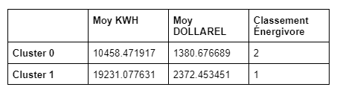
Tableau consommation d’énergie des clusters
1 = cluster qui consomme le plus d’énergie
2 = cluster qui consomme le moins d’énergie

Slide 50
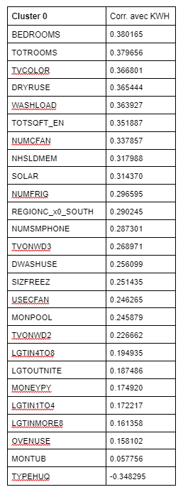
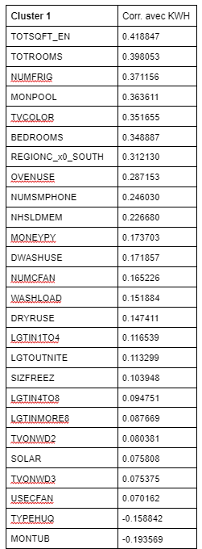
Corrélation entre les variables et les targets

Slide 51
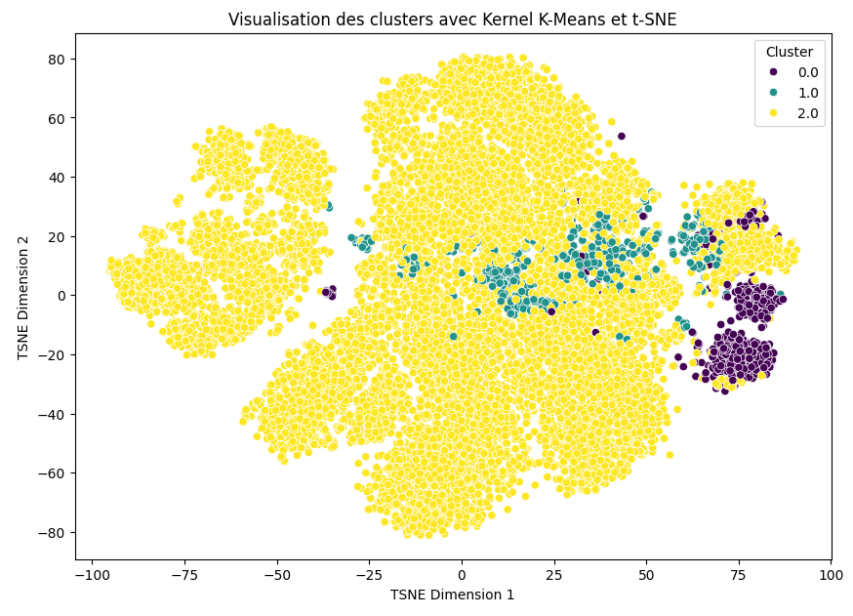
Clustering des variables sélectionnées avec Kernel K-Means et 3 clusters

Slide 52
Résumé des 3 clusters
Cluster 0 : Les ménages vivant dans de grands logements, utilisant beaucoup la piscine et le jacuzzi.
Cluster 1 : Les ménages vivant dans de grands logements, ayant une utilisation intensive des appareils électroménagers et électroniques.
Cluster 2 : Les ménages vivant dans des logements plus petits et ayant un revenu moins élevé.

Slide 53
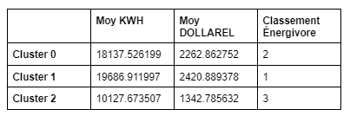
Tableau consommation d’énergie des clusters
1 = cluster qui consomme le plus d’énergie
3 = cluster qui consomme le moins d’énergie

Slide 54
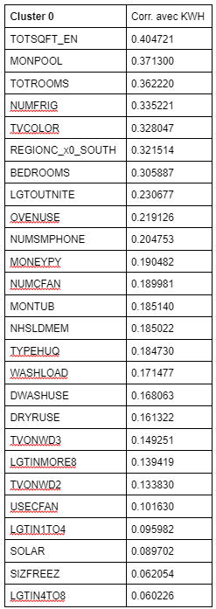
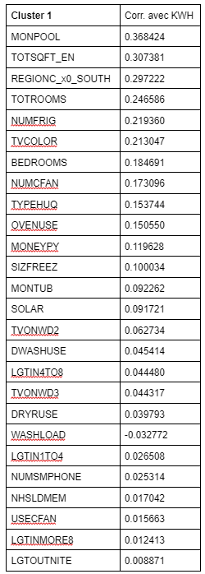
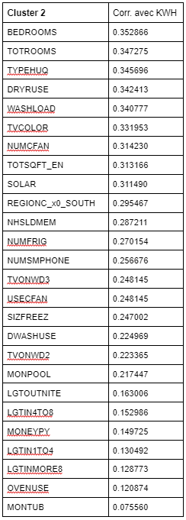
Corrélation entre les variables et les targets

Slide 55
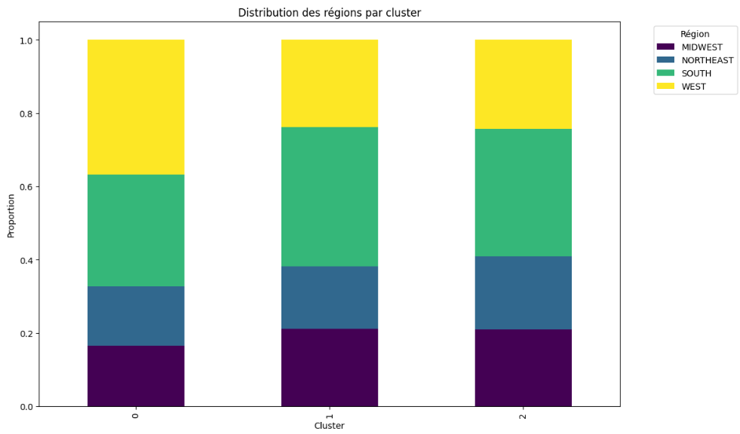
Distribution par région

Slide 56
Clustering des variables sélectionnées avec Kernel K-Means et 4 clusters
essayer 4 clusters
et kmeans classique aussi

Slide 57
Analyse des variables comportementales sélectionnées

Slide 58
(ici on garde les variables comportementales parmi les variables de la slide 30)

Slide 59
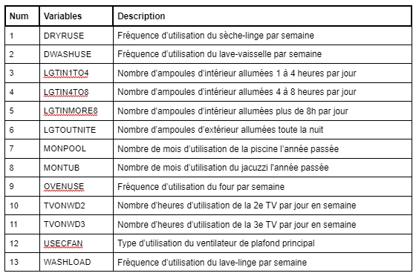
Les variables comportementales sélectionnées

Slide 60
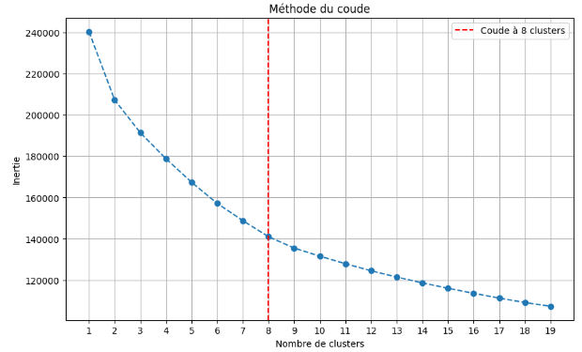
Détermination du nombre de clusters : elbow method
=> 8 clusters

Slide 61
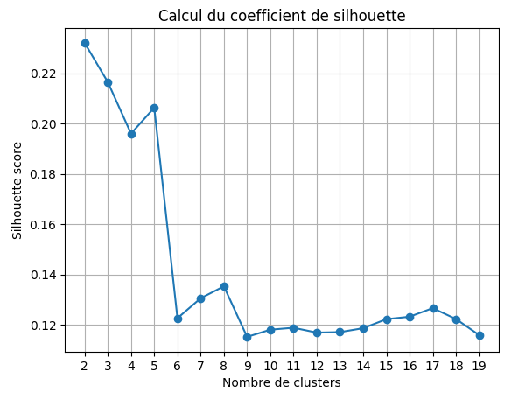
Détermination du nombre de clusters : silhouette score
=> 2 clusters

Slide 62
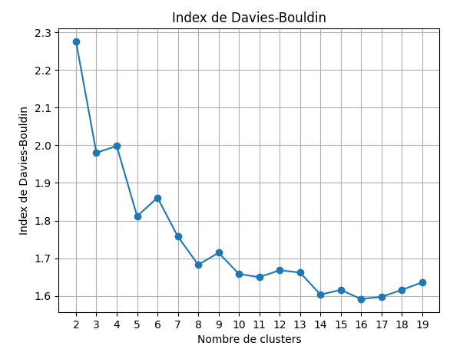
Détermination du nombre de clusters : index de Davies-Bouldin
=> 16 clusters

Slide 63
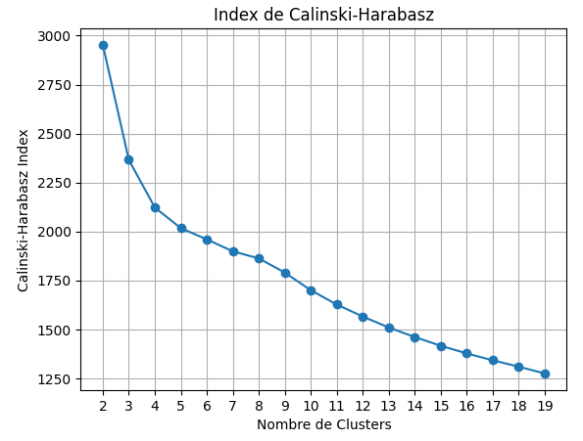
Détermination du nombre de clusters : index de Calinski-Harabasz
=> 2 clusters

Slide 64
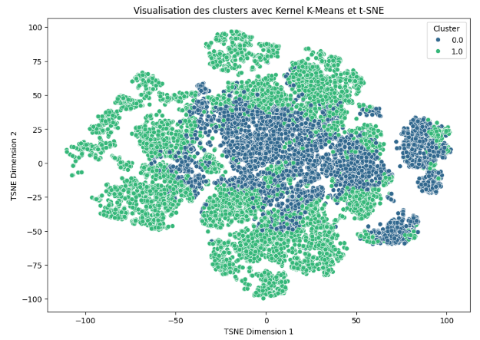
Clustering des variables sélectionnées avec K-Means et 2 clusters
changer le titre du graph

Slide 65
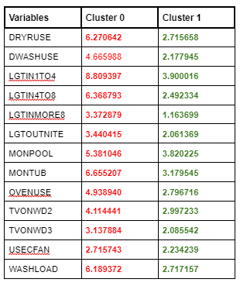
Tableau des moyennes des variables pour chaque cluster
*Valeur la plus élevée de la variable
*Valeurs la plus basse de la variable

Slide 66
Résumé des 2 clusters
Cluster 0 : Les ménages ayant une utilisation plus intensive des appareils
Cluster 1 : Les ménages ayant une utilisation plus modérée des appareils

Slide 67
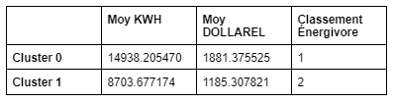
Tableau consommation d’énergie des clusters
1 = cluster qui consomme le plus d’énergie
2 = cluster qui consomme le moins d’énergie

Slide 68


Corrélation entre les variables comportementales et KWH

Slide 69


Clustering des variables sélectionnées avec K-Means et 8 clusters

Slide 70

Tableau des moyennes des variables pour chaque cluster
*Valeurs la plus élevée de la variable
*Valeurs la plus basse de la variable

Slide 71
Résumé des 8 clusters
Cluster 0 : Les ménages utilisant tout de manière modérée
Cluster 1 : Les ménages utilisant beaucoup les lumières
Cluster 2 : Les ménages utilisant beaucoup les appareils électroménagers
Cluster 3 : Les ménages utilisant tout très peu
Cluster 4 : Les ménages utilisant beaucoup la piscine et le jacuzzi
Cluster 5 : Les ménages utilisant beaucoup les télévisions
Cluster 6 : Les ménages utilisant beaucoup la piscine
Cluster 7 : Les ménages utilisant beaucoup les appareils de cuisine

Slide 72

Tableau consommation d’énergie des clusters
1 = cluster qui consomme le plus d’énergie
8 = cluster qui consomme le moins d’énergie

Slide 73




Corrélation entre les variables comportementales et KWH

Slide 74




Corrélation entre les variables comportementales et KWH

Slide 75
Remarques
La piscine est le facteur de consommation d’énergie le plus important car :
Les clusters 4 et 6 sont plus énergivores que les autres clusters
L’utilisation des appareils électroménagers est un facteur de consommation d’énergie plus important que les lumières car :
Les clusters 1 et 2 ont des comportements équivalents
Le cluster 2 a une utilisation plus intensive des appareils électroménagers
Le cluster 1 a une utilisation plus intensive des lumières
Le cluster 2 consomme plus d’énergie que le 1
L’utilisation des télévisions est un facteur de consommation d’énergie plus important que le four car :
Les clusters 5 et 7 ont des comportements équivalents
Le cluster 5 a une utilisation plus intensive des télévisions
Le cluster 7 a une utilisation plus intensive du four
Le cluster 5 consomme plus d’énergie que le 7

Slide 76


Clustering des variables sélectionnées avec K-Means et 16 clusters

Slide 77

Tableau des moyennes des variables pour chaque cluster
*Valeur la plus élevée de la variable
*Valeurs la plus basse de la variable

Slide 78

Tableau des moyennes des variables pour chaque cluster

Slide 79

Résumé des 16 clusters

Slide 80

Tableau consommation d’énergie des clusters
1 = cluster qui consomme le plus d’énergie
16 = cluster qui consomme le moins d’énergie

Slide 81




Corrélation entre les variables comportementales et KWH

Slide 82




Corrélation entre les variables comportementales et KWH

Slide 83




Corrélation entre les variables comportementales et KWH

Slide 84




Corrélation entre les variables comportementales et KWH

Slide 85

Clustering des variables sélectionnées avec Kernel K-Means et 2 clusters

Slide 86

Tableau des moyennes des variables pour chaque cluster
*Valeur la plus élevée de la variable
*Valeurs la plus basse de la variable

Slide 87
Résumé des 2 clusters
Cluster 0 : Les ménages ayant une utilisation plus modérée des appareils
Cluster 1 : Les ménages ayant une utilisation plus intensive des appareils

Slide 88

Tableau consommation d’énergie des clusters
1 = cluster qui consomme le plus d’énergie
2 = cluster qui consomme le moins d’énergie

Slide 89


Corrélation entre les variables comportementales et KWH

Slide 90


Clustering des variables sélectionnées avec Kernel K-Means et 8 clusters

Slide 92

Tableau des moyennes des variables pour chaque cluster
regrouper par categorie
*Valeur la plus élevée de la variable
*Valeur très élevée
*Valeurs la plus basse de la variable

Slide 93
Résumé des 8 clusters
Cluster 0 : Les ménages utilisant tout de manière modérée
Cluster 1 : Les ménages utilisant beaucoup la piscine, le jacuzzi et la lumière extérieure de nuit
Cluster 2 : Les ménages utilisant tout très peu
Cluster 3 : Les ménages utilisant beaucoup le jacuzzi
Cluster 4 : Les ménages utilisant beaucoup les lumières
Cluster 5 : Les ménages utilisant beaucoup les télévisions
Cluster 6 : Les ménages utilisant beaucoup l’électroménager
Cluster 7 : Les ménages utilisant beaucoup les appareils de cuisine

Slide 94

Tableau consommation d’énergie des clusters
1 = cluster qui consomme le plus d’énergie
8 = cluster qui consomme le moins d’énergie

Slide 95




Corrélation entre les variables comportementales et KWH

Slide 96




Corrélation entre les variables comportementales et KWH

Slide 97


Clustering des variables sélectionnées avec Kernel K-Means et 16 clusters

Slide 98

Tableau des moyennes des variables pour chaque cluster
*Valeur la plus élevée de la variable
*Valeur très élevée
*Valeurs la plus basse de la variable

Slide 99

Tableau des moyennes des variables pour chaque cluster

Slide 100

Résumé des 16 clusters

Slide 101

Tableau consommation d’énergie des clusters
1 = cluster qui consomme le plus d’énergie
16 = cluster qui consomme le moins d’énergie

Slide 102




Corrélation entre les variables comportementales et KWH

Slide 103




Corrélation entre les variables comportementales et KWH

Slide 104




Corrélation entre les variables comportementales et KWH

Slide 105




Corrélation entre les variables comportementales et KWH

Slide 106
Remarques
La piscine est le facteur de consommation de consommation d’énergie le plus important
Voir les clusters 9 et 3
L’électroménager est un facteur de consommation de consommation d’énergie plus important que les lumières
Voir les clusters 6 et 12
Le jacuzzi est un facteur de consommation de consommation d’énergie plus important que les lumières
Voir les clusters 3, 15 et 4
L’utilisation des télévisions a un impact très faible sur la consommation
Voir les clusters 8 et 10
L’électroménager est un facteur de consommation de consommation d’énergie plus important que le jacuzzi
Voir les clusters 6 et 3

Slide 107

Conclusion

Slide 108
(ici on refait une sélection de features parmi les variables comportementales de la slide 59)

Slide 109

Méthode 1 : Corrélation sur toutes les données

Slide 110

Méthode 1 : Résultats

Slide 111

Méthode 2 : Corrélation sur les données catégorisées

Slide 112

Méthode 2 : Résultats

Slide 113
Méthode 3 : Gain d’information
Calcul du gain d’information pour chaque variable avec les variables targets
Classement des variables par ordre décroissant de leur gain d'information
Visualisation graphique de la somme cumulée des gains d'information
Recherche d’un point de coude, où le gain d'information cesse de diminuer de manière significative.
Déterminer et sélectionner le nombre optimal de variables à conserver en fonction de l'analyse du coude.

Slide 114

Méthode 3 : Résultats

Slide 115

Méthode 4 : Gain d’information par catégorie

Slide 116

Intersection des 4 méthodes sur les variables comportementales

Slide 117

Détermination du nombre de clusters : elbow method
=> 5 clusters

Slide 118

Détermination du nombre de clusters : silhouette score
=> 4 clusters

Slide 119

Détermination du nombre de clusters : index de Davies-Bouldin
=> 8 clusters

Slide 120

Détermination du nombre de clusters : index de Calinski-Harabasz
=> 7 clusters

Slide 121


Clustering des variables sélectionnées avec K-Means et 4 clusters

Slide 122

Tableau des moyennes des variables pour chaque cluster

Slide 123
Résumé des 4 clusters
Cluster 0 : Les ménages raisonnables
Cluster 1 : Les ménages utilisant beaucoup l’électroménager
Cluster 2 : Les ménages utilisant beaucoup les télévisions
Cluster 3 : Les ménages utilisant beaucoup la piscine

Slide 124

Tableau consommation d’énergie des clusters
1 = cluster qui consomme le plus d’énergie
4 = cluster qui consomme le moins d’énergie

Slide 125




Corrélation entre les variables comportementales et KWH

Slide 126


Clustering des variables sélectionnées avec K-Means et 5 clusters

Slide 127

Tableau des moyennes des variables pour chaque cluster

Slide 128
Résumé des 5 clusters
Cluster 0 : Les ménages utilisant peu la piscine et la télévision mais avec une utilisation moyenne de l’électroménager
Cluster 1 : Les ménages utilisant beaucoup la piscine
Cluster 2 : Les ménages utilisant beaucoup les télévisions
Cluster 3 : Les ménages utilisant beaucoup l’électroménager
Cluster 4 : Les ménages raisonnables

Slide 129

Tableau consommation d’énergie des clusters
1 = cluster qui consomme le plus d’énergie
5 = cluster qui consomme le moins d’énergie

Slide 130



Corrélation entre les variables comportementales et KWH

Slide 131


Corrélation entre les variables comportementales et KWH

Slide 132


Clustering des variables sélectionnées avec K-Means et 7 clusters

Slide 133

Tableau des moyennes des variables pour chaque cluster

Slide 134
Résumé des 7 clusters
Cluster 0 : Les ménages ayant une utilisation faible de la piscine et la télévision
Cluster 1 : Les ménages utilisant beaucoup la piscine
Cluster 2 : Les ménages ayant une utilisation plutôt élevée de l’électroménager
Cluster 3 : Les ménages utilisant beaucoup les télévisions
Cluster 4 : Les ménages ayant une utilisation moyenne de tout
Cluster 5 : Les ménages ayant une utilisation faible de tout
Cluster 6 : Les ménages utilisant beaucoup l’électroménager

Slide 135

Tableau consommation d’énergie des clusters
1 = cluster qui consomme le plus d’énergie
7 = cluster qui consomme le moins d’énergie

Slide 136




Corrélation entre les variables comportementales et KWH

Slide 137



Corrélation entre les variables comportementales et KWH

Slide 138
Remarques
L’électroménager est un facteur de consommation de consommation d’énergie plus important que la télévision car :
Le cluster 0 a une utilisation équivalente de la piscine que le cluster 5
Le cluster 0 utilise moins la télévision que le cluster 5
Le cluster 0 utilise plus l’électroménager que le cluster 5
Le cluster 0 est plus énergivore que le cluster 5

Slide 139


Clustering des variables sélectionnées avec K-Means et 8 clusters

Slide 140

Tableau des moyennes des variables pour chaque cluster

Slide 141
Résumé des 8 clusters
Cluster 0 : Les ménages ayant une utilisation faible de la piscine et la télévision mais plutôt forte de l’électroménager
Cluster 1 : Les ménages utilisant beaucoup la piscine
Cluster 2 : Les ménages ayant une utilisation faible de l’électroménager
Cluster 3 : Les ménages ayant une utilisation plutôt forte de l’électroménager
Cluster 4 : Les ménages ayant une utilisation très forte de la télévision
Cluster 5 : Les ménages ayant une utilisation très faible de la piscine
Cluster 6 : Les ménages ayant une utilisation faible de la piscine et la télévision
Cluster 7 : Les ménages ayant une utilisation très forte de l’électroménager et plutôt forte de la piscine et la télévision

Slide 142

Tableau consommation d’énergie des clusters
1 = cluster qui consomme le plus d’énergie
8 = cluster qui consomme le moins d’énergie

Slide 143




Corrélation entre les variables comportementales et KWH

Slide 144




Corrélation entre les variables comportementales et KWH

Slide 145
Remarques
Comme précédemment, l’électroménager est un facteur de consommation de consommation d’énergie plus important que la télévision :
Même analyse avec les clusters 2 et 6

Slide 146


Clustering des variables sélectionnées avec Kernel K-Means et 4 clusters

Slide 147

Tableau des moyennes des variables pour chaque cluster

Slide 148
Résumé des 4 clusters
Cluster 0 : Les ménages raisonnables
Cluster 1 : Les ménages utilisant beaucoup la piscine
Cluster 2 : Les ménages utilisant beaucoup l’électroménager
Cluster 3 : Les ménages utilisant beaucoup les télévisions

Slide 149

Tableau consommation d’énergie des clusters
1 = cluster qui consomme le plus d’énergie
4 = cluster qui consomme le moins d’énergie

Slide 150




Corrélation entre les variables comportementales et KWH

Slide 151

Clustering des variables sélectionnées avec Kernel K-Means et 5 clusters

Slide 152

Tableau des moyennes des variables pour chaque cluster

Slide 153
Résumé des 5 clusters
Cluster 0 : Les ménages utilisant tout beaucoup
Cluster 1 : Les ménages utilisant tout très peu
Cluster 2 : Les ménages utilisant beaucoup la piscine
Cluster 3 : Les ménages utilisant beaucoup les télévisions
Cluster 4 : Les ménages utilisant beaucoup l’électroménager

Slide 154

Tableau consommation d’énergie des clusters
1 = cluster qui consomme le plus d’énergie
5 = cluster qui consomme le moins d’énergie

Slide 155



Corrélation entre les variables comportementales et KWH

Slide 156


Corrélation entre les variables comportementales et KWH

Slide 157
Remarques
La piscine est un facteur de consommation de consommation d’énergie bien plus important que tous les autres comportements réunis car :
Le cluster 0 a une utilisation plus élevée de tous les équipements sauf la piscine
Le cluster 2 consomme plus d’énergie que le cluster 0

Slide 158


Clustering des variables sélectionnées avec Kernel K-Means et 7 clusters

Slide 159

Tableau des moyennes des variables pour chaque cluster

Slide 160
Résumé des 7 clusters
Cluster 0 : Les ménages ayant une utilisation élevée de l’électroménager et de la piscine
Cluster 1 : Les ménages ayant une utilisation élevée de l’électroménager
Cluster 2 : Les ménages ayant une utilisation plutôt faible de l’électroménager
Cluster 3 : Les ménages utilisant beaucoup la piscine
Cluster 4 : Les ménages ayant une utilisation faible de la piscine
Cluster 5 : Les ménages ayant une utilisation forte de la télévision
Cluster 6 : Les ménages ayant une utilisation faible de la piscine et de la télévision

Slide 161

Tableau consommation d’énergie des clusters
1 = cluster qui consomme le plus d’énergie
7 = cluster qui consomme le moins d’énergie

Slide 162




Corrélation entre les variables comportementales et KWH

Slide 163



Corrélation entre les variables comportementales et KWH

Slide 164


Clustering des variables sélectionnées avec Kernel K-Means et 8 clusters

Slide 165

Tableau des moyennes des variables pour chaque cluster

Slide 166
Résumé des 8 clusters
Cluster 0 : Les ménages ayant une utilisation plutôt élevée de la piscine
Cluster 1 : Les ménages ayant une utilisation très forte de la télévision et de l’électroménager
Cluster 2 : Les ménages ayant une utilisation très forte de l’électroménager
Cluster 3 : Les ménages ayant une utilisation plutôt forte de la télévision
Cluster 4 : Les ménages ayant une utilisation très forte de la piscine
Cluster 5 : Les ménages ayant une utilisation très faible de la télévision
Cluster 6 : Les ménages ayant une utilisation plutôt forte de l’électroménager et très faible de la télévision
Cluster 7 : Les ménages ayant une utilisation très faible de tout

Slide 167

Tableau consommation d’énergie des clusters
1 = cluster qui consomme le plus d’énergie
8 = cluster qui consomme le moins d’énergie

Slide 168




Corrélation entre les variables comportementales et KWH

Slide 169




Corrélation entre les variables comportementales et KWH

Slide 170
Remarques
Comme précédemment, l’électroménager est un facteur de consommation de consommation d’énergie plus important que la télévision :
Même analyse avec les clusters 1 et 2
Comme précédemment, la piscine est le facteur de consommation de consommation d’énergie le plus important :
Même analyse avec les clusters 0 et 3

Slide 171

Conclusion

